Slide 1
Synthèse des politiques familiales nationales en 1995 (c:amaz:4873)

Slide 2
Sexual equality : in the European convention of human rights : a survey of case-law (c:amaz:6880)

Slide 3
Memorandum federale verkiezingen 2003 (c:amaz:6970)

Slide 4
L'égalité juridique entre femmes et hommes dans la Communauté européenne : actes du colloque européen organisé à Bruxelles et Louvain-la-Neuve (21-24 mai 1985). Vol. I : Rapports généraux (c:amaz:6305)

Slide 5
Je rechten bij erfenis (c:amaz:6457)

Slide 6
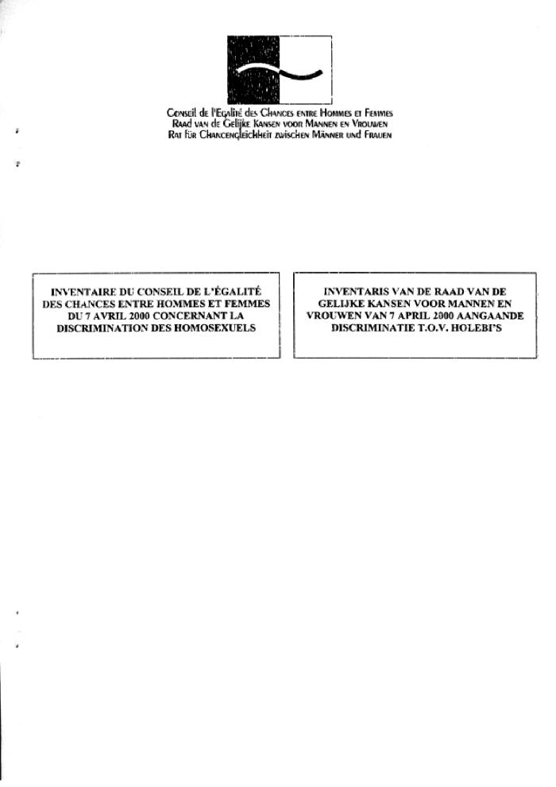
Inventaris van de Raad van de Gelijke Kansen voor Mannen en Vrouwen van 7 april 2000 aangaande discriminatie t.o.v. holebi's (c:amaz:9716)

Slide 7
Inventaire du Conseil de l'Egalité des Chances entre Hommes et Femmes du 7 avril 2000 concernant la discrimination des homosexuels (c:amaz:9715)

Slide 8
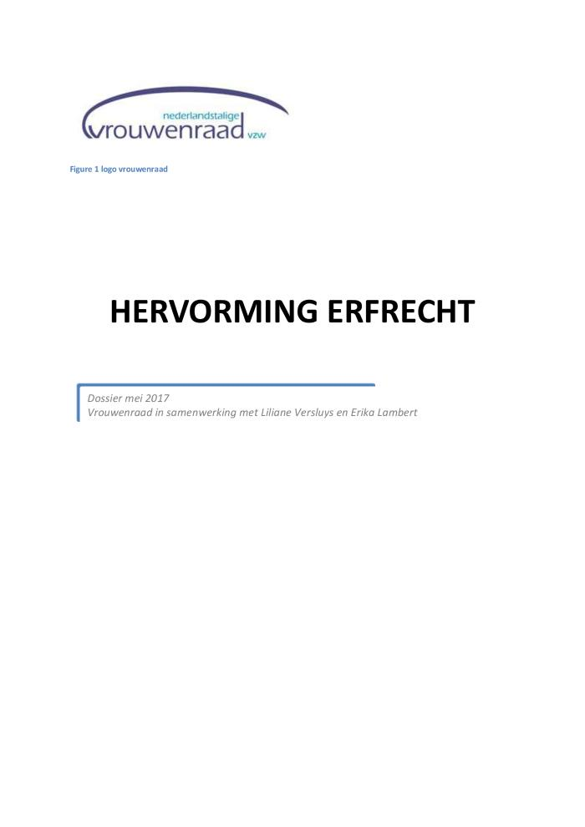
Hervorming erfrecht: dossier mei 2017 (c:amaz:13350)

Slide 9
Gender bias in tax systems (c:amaz:4050)

Slide 10
Family issues between gender and generations : seminar report (c:amaz:4169)

Slide 11
Evolution des politiques familiales nationales en 1995 (c:amaz:4875)

Slide 12
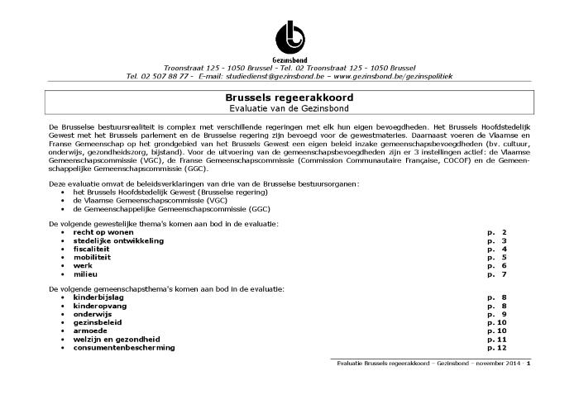
Evaluatie Brussels regeerakkoord Gezinsbond : november 2014 (c:amaz:7942)

Slide 13
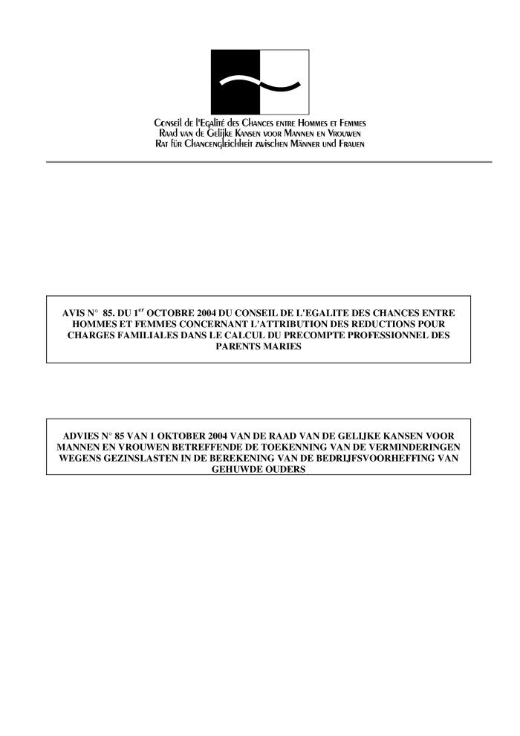
Avis n° 85 du 1er octobre 2004 du Conseil de l'Egalité des Chances entre Hommes et Femmes concernant l'attribution des réductions pour charges familiales dans le calcul du précompte professionnel des parents mariés (c:amaz:11065)

Slide 14
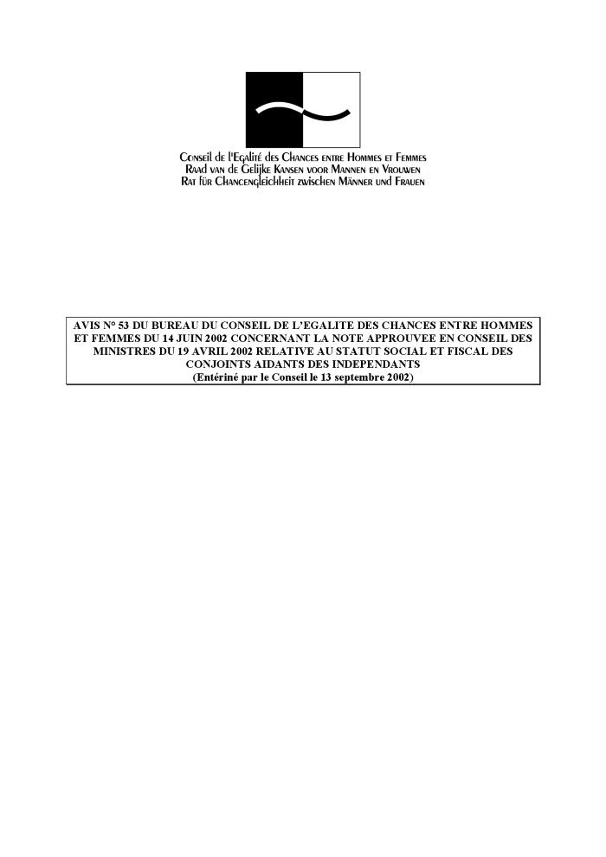
Avis n° 53 du Bureau du Conseil de l'Egalité des Chances entre Hommes et Femmes du 14 juin 2002 concernant la note approuvée en Conseil des ministres du 19 avril 2002 relative au statut social et fiscal des conjoints aidants des travailleurs indépendants (entériné par le Conseil le 13 septembre 2002) (c:amaz:10282)

Slide 15
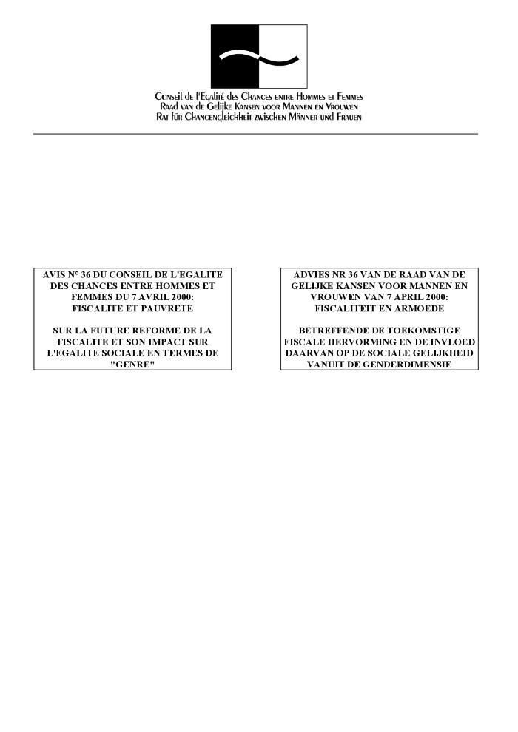
Avis n° 36 du Conseil de l'Egalité des Chances entre Hommes et Femmes du 7 avril 2000 : fiscalité et pauvreté : sur la future réforme de la fiscalité et son impact sur l'égalité sociale en termes de 'genre' (c:amaz:9711)

Slide 16
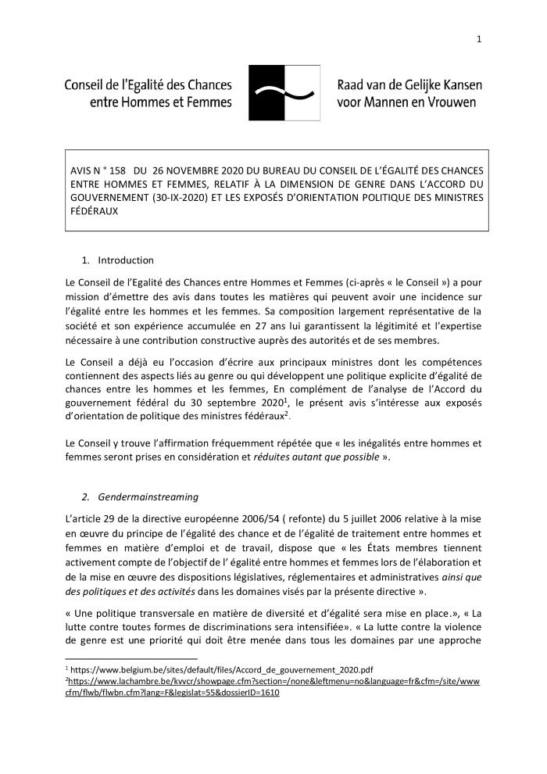
Avis n° 158 du 26 novembre 2020 du Bureau du Conseil de l'Egalité des Chances entre Hommes et Femmes, relatif à la dimension de genre dans l'accord du gouvernement (30-ix-2020) et les exposés d'orientation politique des ministres fédéraux (c:amaz:14434)
Le Conseil de l'Égalité des Chances entre Hommes et Femmes (ci-après « le Conseil ») a pour mission démettre des avis dans toutes les matières qui peuvent avoir une incidence sur légalité entre les hommes et les femmes. Sa composition largement représentative de la société et son expérience accumulée en 27 ans lui garantissent la légitimité et l'expertise nécessaire à une contribution constructive auprès des autorités et de ses membres. Le Conseil a déjà eu l'occasion d'écrire aux principaux ministres dont les compétences contiennent des aspects liés au genre ou qui développent une politique explicite d'égalité de chances entre les hommes et les femmes, En complément de l'analyse de l'Accorde du gouvernement fédéral du 30 septembre 20201, le présent avis s'intéresse aux exposés d'orientation de politique des ministres fédéraux. Le Conseil y trouve l'affirmation fréquemment répétée que « les inégalités entre hommes et femmes seront prises en considération et réduites autant que possible ». [Source: site web: www.conseildelegalite.be/fr/avis]

Slide 17
Analyse : La mise en place de complexes hôteliers dédiés à la prostitution [Rapport de la Commission Cepess présidée par Céline Frémault] (c:amaz:13721)

Slide 18
Advies nr. 85 van 1 oktober 2004 van de Raad van de Gelijke Kansen voor Mannen en Vrouwen betreffende de toekenning van de verminderingen wegens gezinslasten in de berekening van de bedrijfsvoorheffing van gehuwde ouders (c:amaz:11066)

Slide 19
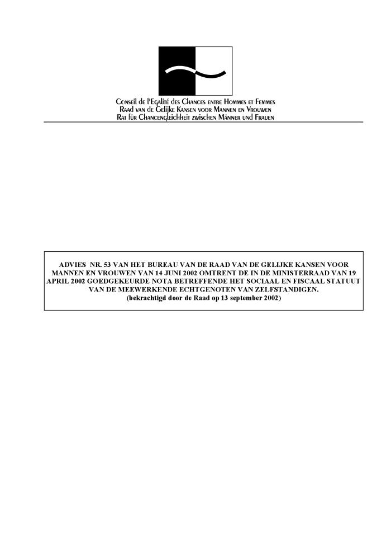
Advies nr. 53 van het Bureau van de Raad van de Gelijke Kansen voor Mannen en Vrouwen van 14 juni 2002 omtrent de in de Ministerraad van 19 april 2002 goedgekeurde nota betreffende het sociaal en fiscaal statuut van de meewerkende echtgenoten van zelfstandigen (bekrachtigd door de Raad op 13 september 2002) (c:amaz:10283)

Slide 20
Advies nr. 36 van de Raad van de Gelijke Kansen voor Mannen en Vrouwen van 7 april 2000 : fiscaliteit en armoede : betreffende de toekomstige fiscale hervorming en de invloed daarvan op de sociale gelijkheid vanuit de genderdimensie (c:amaz:9712)

Slide 21
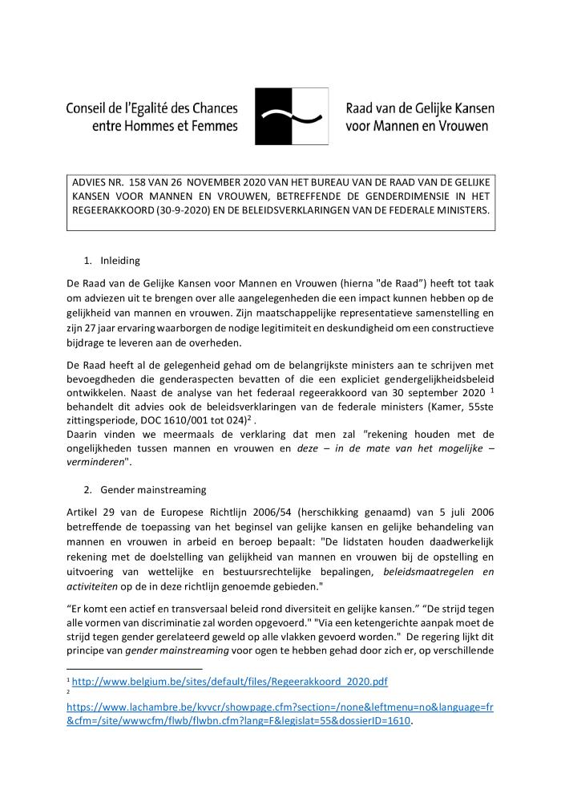
Advies nr. 158 van 26 november 2020 van het Bureau van de Raad van de Gelijke Kansen voor Mannen en Vrouwen, betreffende de genderdimensie in het regeerakkoord (30-9-2020) en de beleidsverklaringen van de federale ministers (c:amaz:14433)
De Raad van de Gelijke Kansen voor Mannen en Vrouwen (hierna "de Raad) heeft tot taak om adviezen uit te brengen over alle aangelegenheden die een impact kunnen hebben op de gelijkheid van mannen en vrouwen. Zijn maatschappelijke representatieve samenstelling en zijn 27 jaar ervaring waarborgen de nodige legitimiteit en deskundigheid om een constructieve bijdrage te leveren aan de overheden. De Raad heeft al de gelegenheid gehad om de belangrijkste ministers aan te schrijven met bevoegdheden die genderaspecten bevatten of die een expliciet gendergelijkheidsbeleid ontwikkelen. Naast de analyse van het federaal regeerakkoord van 30 september 2020 1 behandelt dit advies ook de beleidsverklaringen van de federale ministers (Kamer, 55ste zittingsperiode, DOC 1610/001 tot 024) . Daarin vinden we meermaals de verklaring dat men zal "rekening houden met de ongelijkheden tussen mannen en vrouwen en deze in de mate van het mogelijke verminderen". [Bron: website: www.raadvandegelijkekansen.be/nl/adviezen]

Slide 22
25 mei 2004 : Koninklijk besluit tot bepaling van de regels tot vaststelling van de boekhoudkundige situatie met het oog op de toekenning van de toelage van de federale Staat inzake voorschotten op onderhoudsgeld, toegekend door de openbare centra voor maatschappelijk welzijn bij toepassing van artikelen 68bis en volgende van de organieke wet van 8 juli 1976 betreffende de openbare centra voor maatschappelijk welzijn (c:amaz:10883)

Slide 23
25 mei 2004 : Koninklijk besluit tot bepaling, bij toepassing van artikel 29bis, par. 1, eerste lid, a) van de wet van 21 februari 2003 tot oprichting van een dienst voor alimentatievorderingen bij de FOD Financiën, van de voorwaarden en modaliteiten voor de overdracht van de dossiers inzake voorschotten op onderhoudsgeld toegekend door de openbare centra voor maatschappelijk welzijn bij toepassing van de artikelen 68bis tot 68quater van de organieke wet van 8 juli 1976 betreffende de openbare centra voor maatschappelijk welzijn aan de dienst voor alimentatievorderingen van de FOD Financiën (c:amaz:10881)

Slide 24
25 mai 2004 : Arrêté royal déterminant les règles d'établissement de la situation comptable en vue de l'octroi de la subvention de l'Etat fédéral en matière d'avances sur pensions alimentaires octroyées par les centres publics d'action sociale en application des articles 68bis et suivants de la loi du 8 juillet 1976 organique des centres publics d'action sociale (c:amaz:10882)

Slide 25
25 mai 2004 : Arrêté royal déterminant, en application de l'article 29bis, § 1er, alinéa 1er, a), de la loi du 21 février 2003 créant un service des créances alimentaires au sein du SPF Finances, les conditions et modalités du transfert des dossiers d'avances sur pensions alimentaires octroyées par les centres publics d'action sociale en application des articles 68bis à 68quater de la loi du 8 juillet 1976 organique des centres publics d'action sociale au service créances alimentaires du SPF Finances (c:amaz:10880)

Slide 26
23 december 2005 : Ministerieel besluit tot aanduiding van de leden-raadgevers van de commissie tot evaluatie van de wet van 21 februari 2003 tot oprichting van een Dienst voor alimentatievorderingen bij de FOD Financiën (c:amaz:11355)

Slide 27
23 décembre 2005 : Arrêté ministériel portant désignation des membres-conseillers de la commission d'évaluation de la loi du 21 février 2003 créantun Service des créances alimentaires au sein du SPF Finances (c:amaz:11354)

Slide 28
21 februari 2003 : Wet tot oprichting van een Dienst voor alimentatie-vorderingen bij de FOD Financiën (c:amaz:10548)

Slide 29
21 février 2003 : Loi créant un Service des créances alimentaires au sein du SPF Finances (c:amaz:10547)

Slide 30
17 mars 2003 : Loi modifiant les articles 628 et 1395 du Code judiciaire à l'occasion de la loi du 21 février 2003 créant un Service des créances alimentaires au sein du SPF Finances (c:amaz:10557)

Slide 31
17 maart 2003 : Wet houdende wijziging van de artikelen 628 en 1395 van het Gerechtelijk Wetboek naar aanleiding van de wet van 21 februari 2003 tot oprichting van een Dienst voor alimentatievorderingen bij de FOD Financiën (c:amaz:10558)

